Slide 1
جلسه ششم:معماری مدرن متاخر
بعد از جنگ جهانی دوم تا دهه هفتاد
فرانک روید رایت معروف ترین معمار این دوره نیز بوده ، او در هر سه دوره معماری مدرن ساختمان هایی با شهرت
جهانی ساخته است.
موزه گوگنهایم در نیویورک به عنوان آخرین شاهکار رایت
دور شدن لوکوربوزیه از عقاید خود در طراحی تندیسهای مکعب گونه و تمایل به تندیس های احساس گرایانه(ساختمان های چندیگار هند،کلیسای رونشان پاریس و مرکز هنری کارپنتر در دانشگاه هاروارد
تمایل معماران جوانتر به تندیس گرایی (چند ساختمان تندیس گرا):
ارو سرینن: ترمینال T.W.A در فرودگاه نیویورک، ترمینال فرودگاه دالاس واشینگتن
یورن اتسن : اپرای سیدنی
کنزو تانگه : ورزشگاه توکیو المپیک
همه این تندیس ها با بتن ساخته شدند . بتن به مثابه خمیر مجسمه سازی .
پروتالیسم:نمایش بتن و سطح خشن آن
پل رودولف و طرح آن برای دانشکده معماری و هنر دانشگاه ییل در امریکا بهترین نمونه این سبک است . استفاده از
تیرها بتنی به طور اغراق آمیر بروی احجام مکعبی شکل
طراحی شهر برازیلیا توسط لوچیا کوستا و اسکار نیمایر(عدم توجه به عابر پیاده و مقیاس انسانی در این شهر)
این شهر به عنوان نماد شهرسازی مدرن توسط پست مدرن ها مورد انتقاد شدید قرار داشت :
رابرت ونچوری، چالز جنکز، برنت برولین :این شهر ها غیر انسانی و فاقد هرگونه هویت تاریخی و فرهنگی اند.
.

Slide 2
در ایران شهرک اکباتان تهران توسط همین مکتب فکری(شهرسازی لوکوربوزیه) طراحی شده است .
میس وندروهه تنها معمار مدرن است که سبک خود یعنی استفاده از فلز و شیشه را به زیبایی تا پایان عمر ادامه داد .
ساختمان سیگرم در نیویورک جزو اخرین کارهای او است .
فلیپ جانسون : خانه شیشه ای تحت تاثیر عقاید استادش میس وندروهه (ا یده کمتر بیشتر است!)
همچنینساختمان دوقلو پنزاویل در تگزاس گسترش سبک بین الملل
سبک مینی مالیست : شعار میس وندروهه یعنی کمتر بیشتر است.
لویی کان حلقه بین مدرن و پست مدرن(در کارهای ش نیم نگاهی به گذشته داشت!)
کان : تمام فرم های خالص به گونه ای در معماری رم امتحان شده است . او سنت و تاریخ را رد نمی کند . او
تقسیم بندی فضا های ساختمان به سرویس دهنده و سرویس شونده و جدا کردن این دو را انجام می دهد.
نمونه های کان : ساختمان مجلس ملی بنگلادش در داکا ، ساختمان تحقیقات پزشکی در دانشگاه پنسیلوانیا، موزه هنری کیمبل در فورت ورت تگزاس
معماری مدرن نقطه عطفی در تاریخ معماری غرب است زیرا برای اولین بار نگرش از سنت، تاریخ و گذشته به عنوان
منبع الهام معماری تغییر جهت داد و آینده و پیشرفت به عنوان موضوع و هدف اصلی معماری مطرح شد

Slide 3
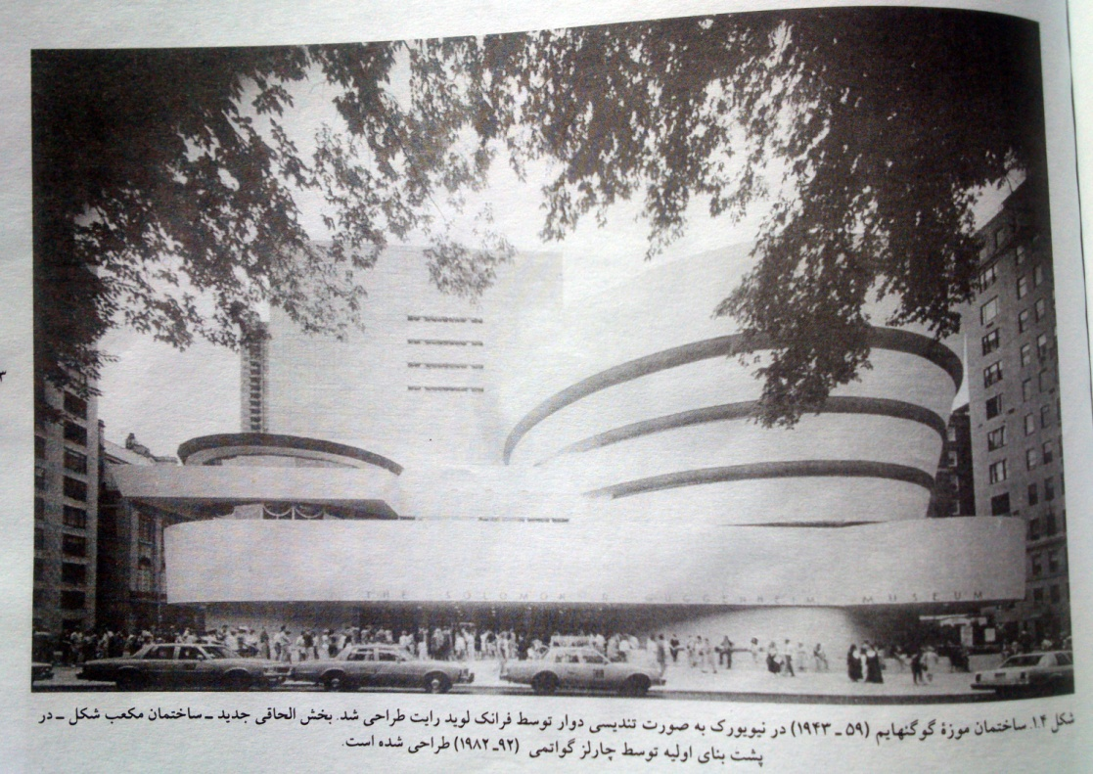
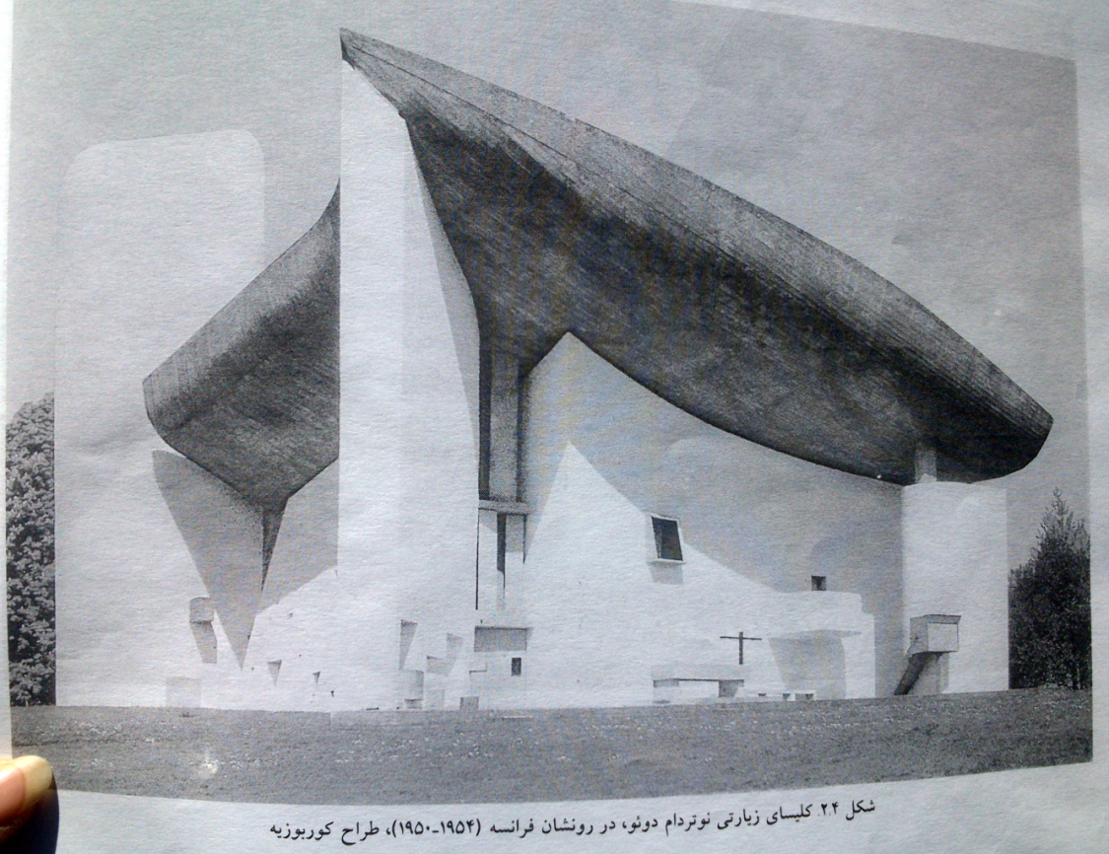

Slide 4
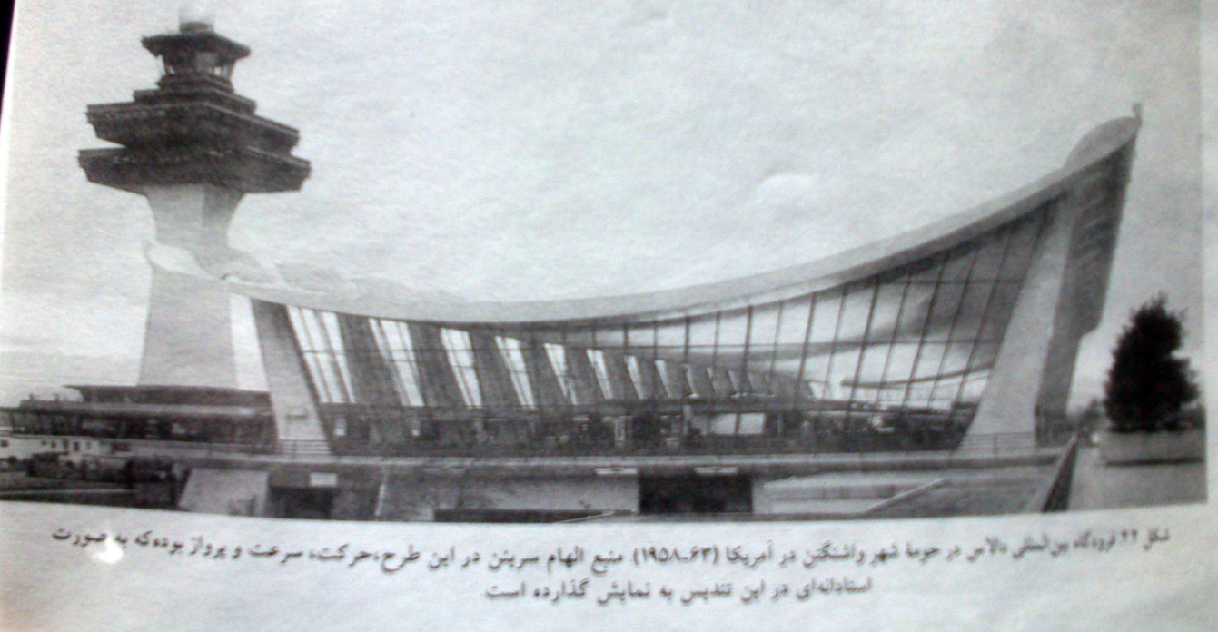
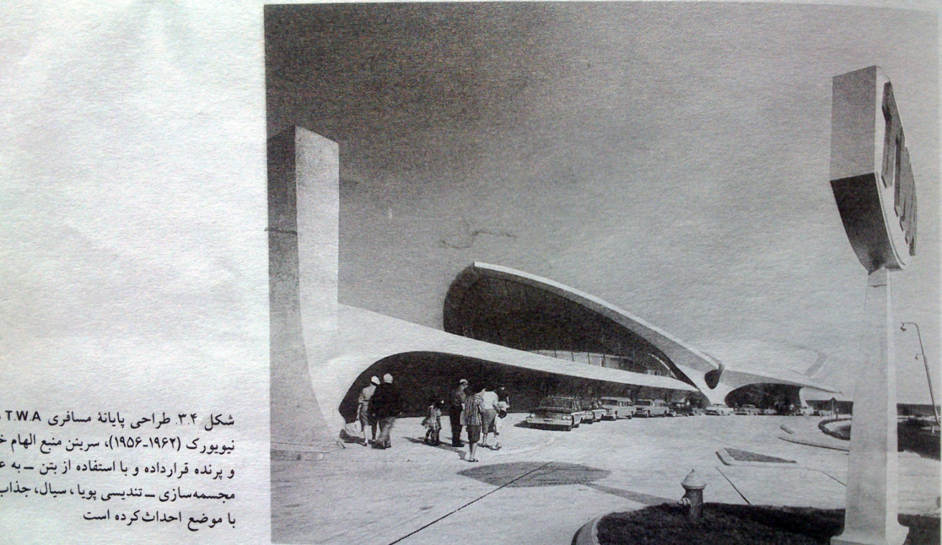

Slide 5
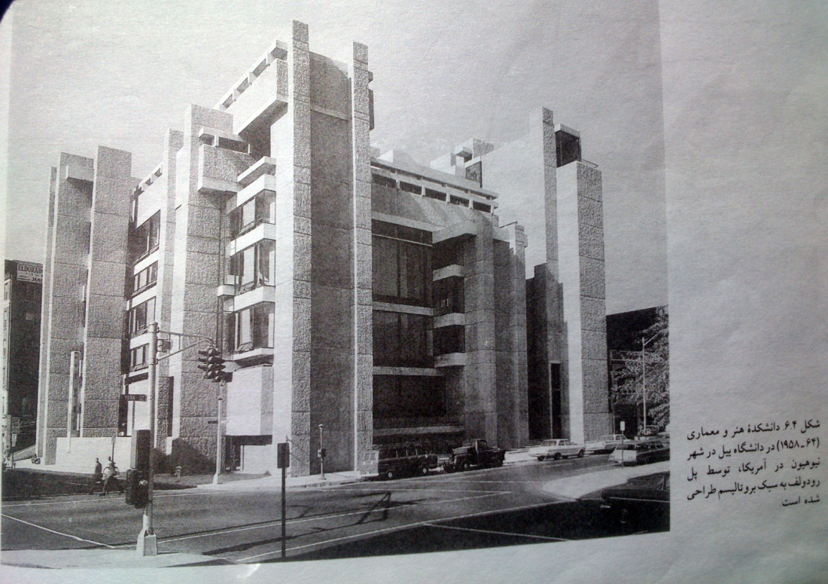
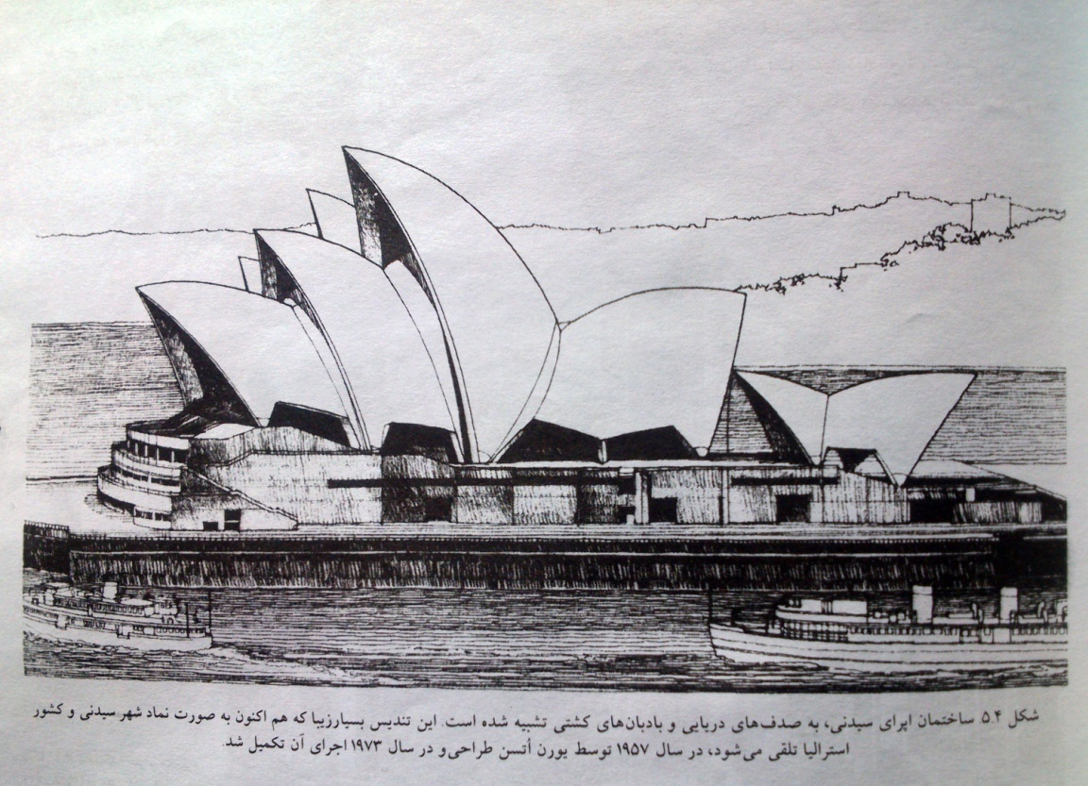

Slide 6
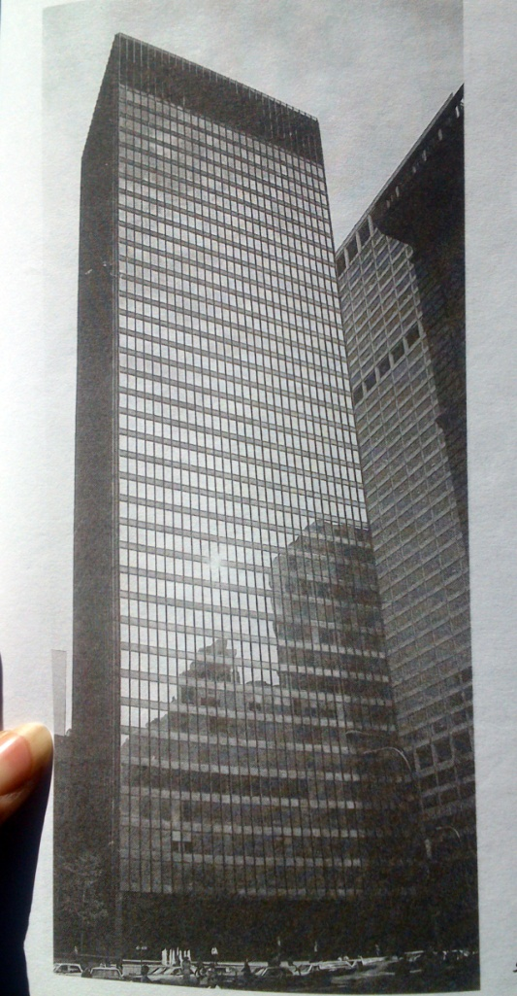
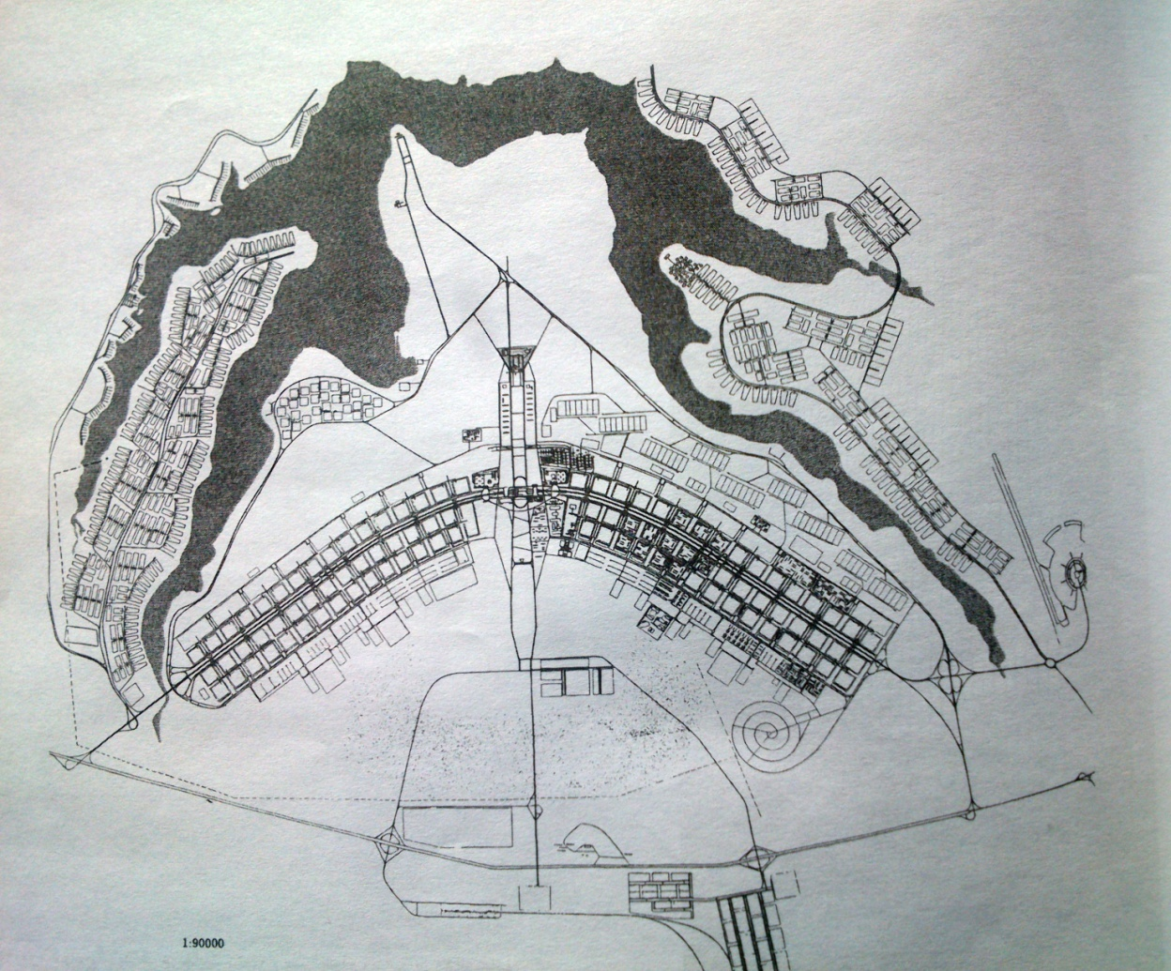

Slide 7
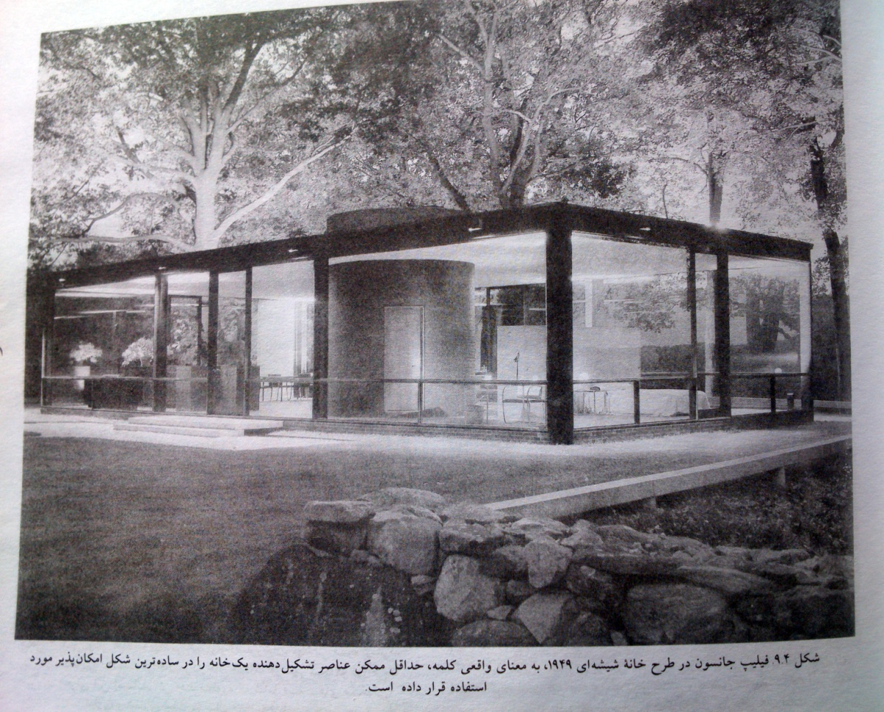
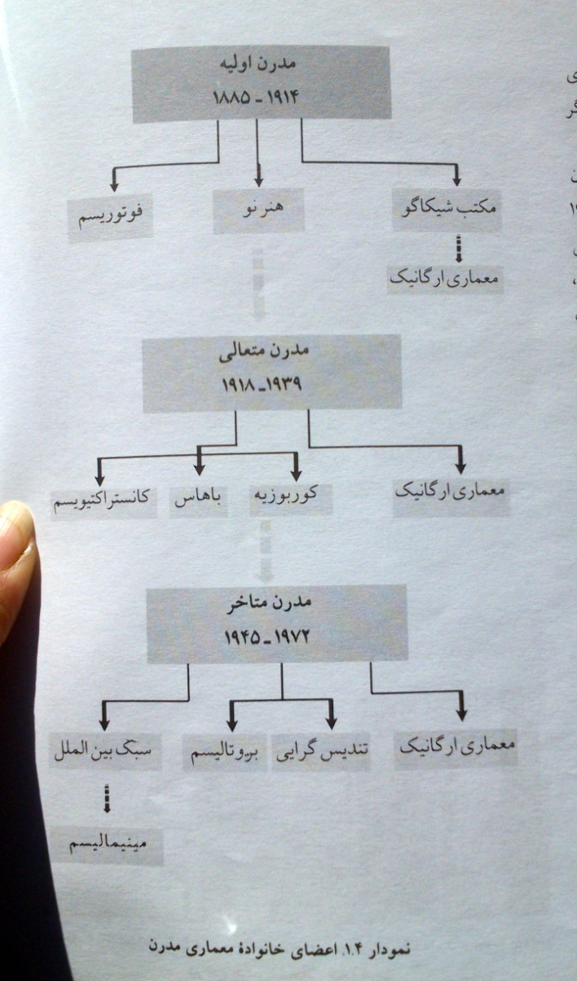

Slide 8
